Slide 1
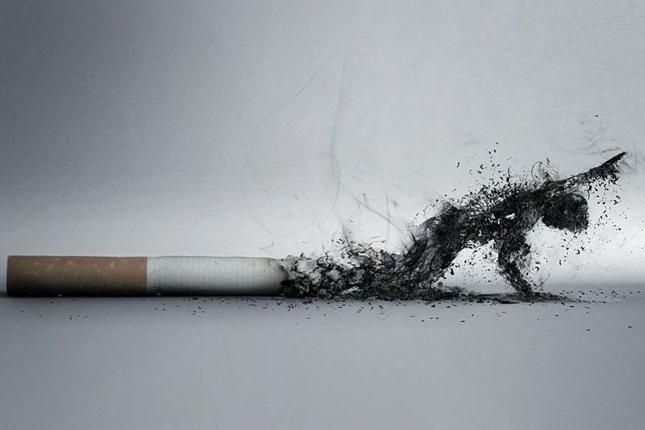
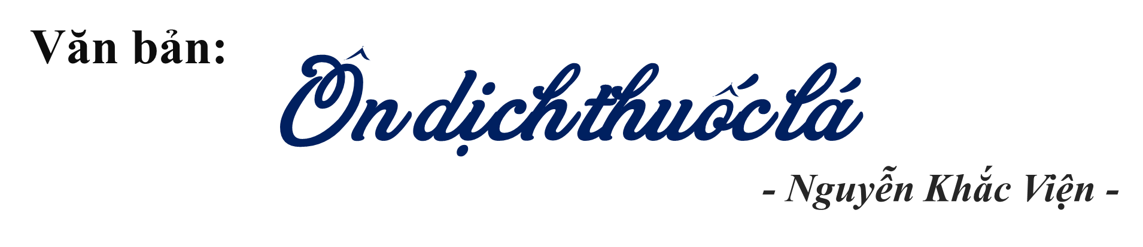
TIẾT 50 + 51

Slide 2
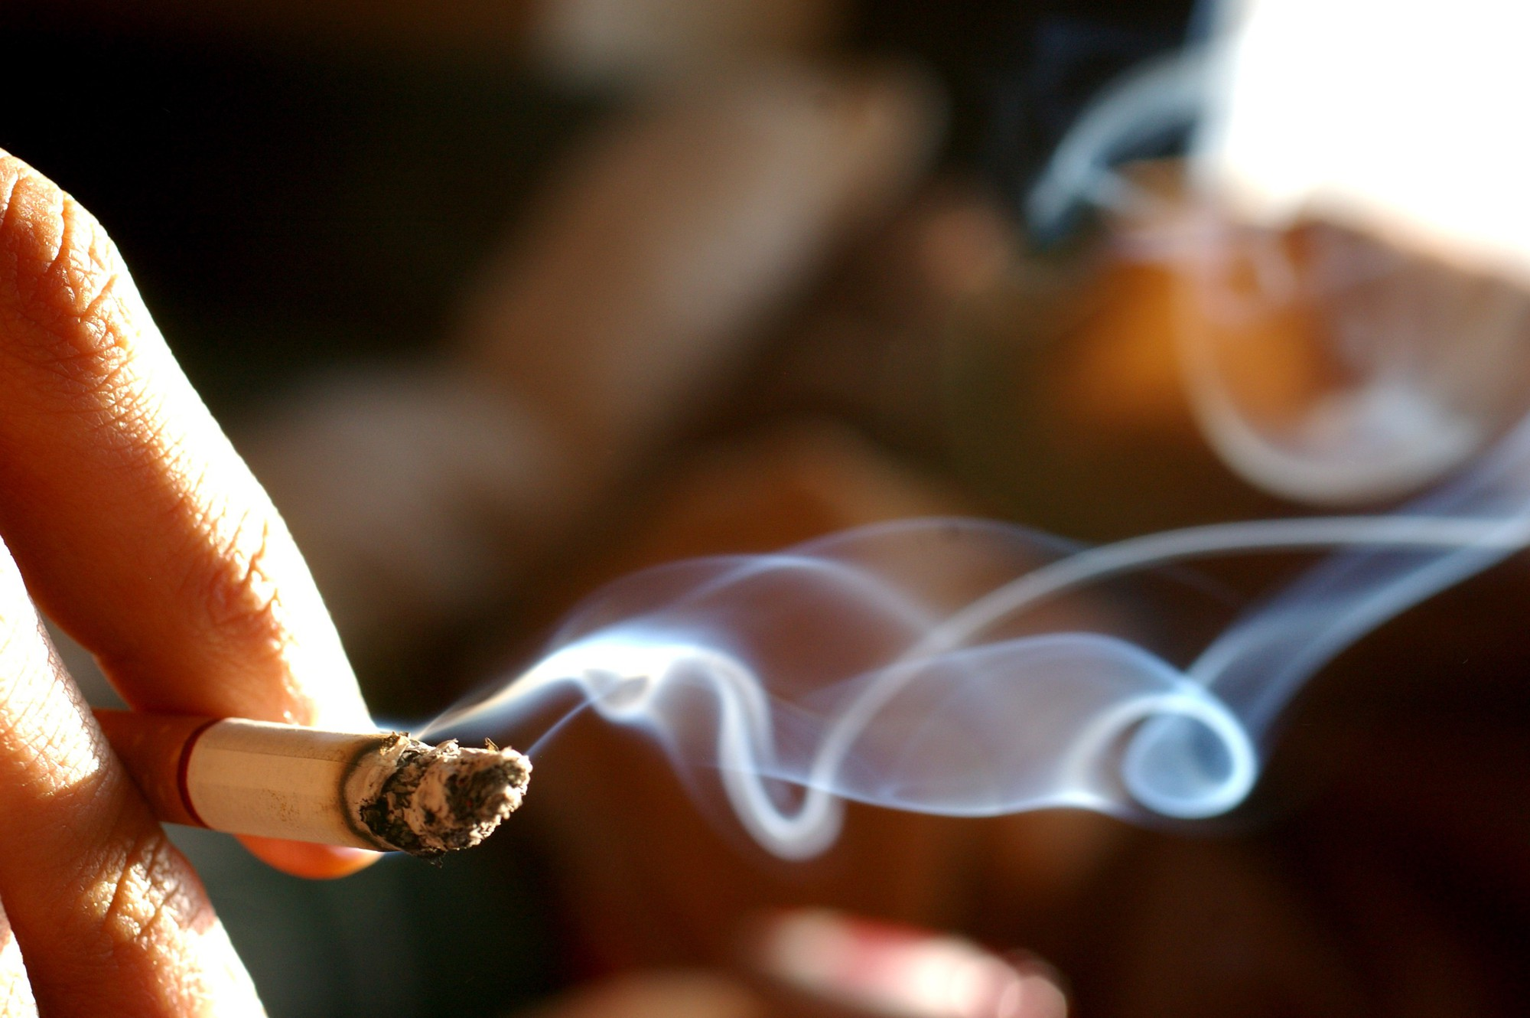
I. TÌM HIỂU CHUNG

Slide 3
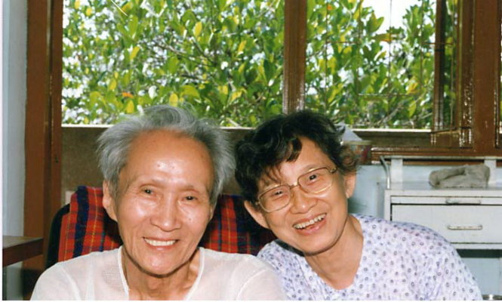

1. Tác giả
- Nguyễn Khắc Viện (1913 – 1997)
- Là một bác sĩ y khoa tại Pháp, một nhà nghiên cứu văn hóa và tâm lý - y học, lãnh đạo phong trào Việt kiều yêu nước tại Pháp.
- Năm 1997 nhà nước trao tặng ông Huân chương Độc lập hạng nhất.

Slide 4




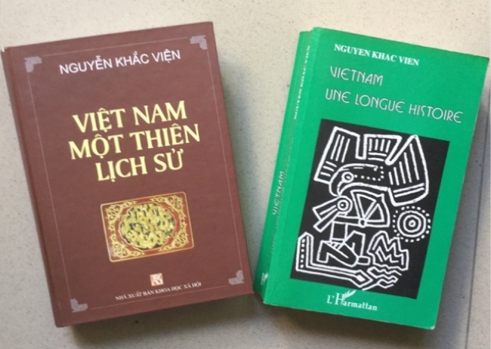



Slide 5

2. Tác phẩm
Văn bản nhật dụng
a.Kiểu văn bản
Nghị luận xã hội – thuyết minh
b.PTBĐ
Trích trong “Từ thuốc lá đến ma túy – Bệnh nghiện.”
c.Xuất xứ

Slide 6
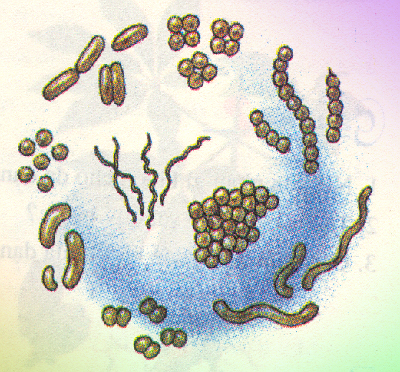
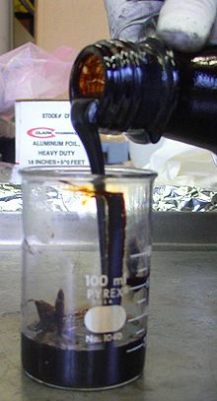
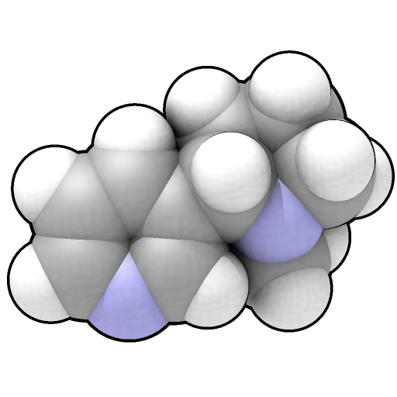
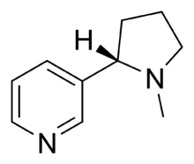
Vi khuẩn
: sinh vật có kích thước rất nhỏ, thường chỉ có một tế bào, gây bệnh hoặc không gây bệnh, sinh sản chủ yếu bằng lối phân đôi.
Hắc ín
Hắc ín, còn gọi là dầu hắc, là một chất lỏng nhớt màu đen thu được từ chưng cất có tính phá hủy cấu trúc của các chất hữu cơ. Phần lớn hắc ín thu được từ than như là sản phẩm phụ của việc sản xuất than cốc, nhưng nó cũng có thể được sản xuất từ dầu mỏ, than bùn hay gỗ.
Ni-cô-tin:
Chất độc trong thuốc lá, thuốc lào có tác dụng gây nghiện.
C₁₀H₁₄N₂

Slide 7




d.BỐ CỤC
Phần 1
Phần 2
Phần 3
02
Từ đầu đến “…nặng hơn cả AIDS”
Tiếp theo đến “… phạm pháp”
Còn lại
Kiến nghị chống hút thuốc
Thông báo nạn dịch thuốc lá
Tác hại của việc hút thuốc

Slide 8

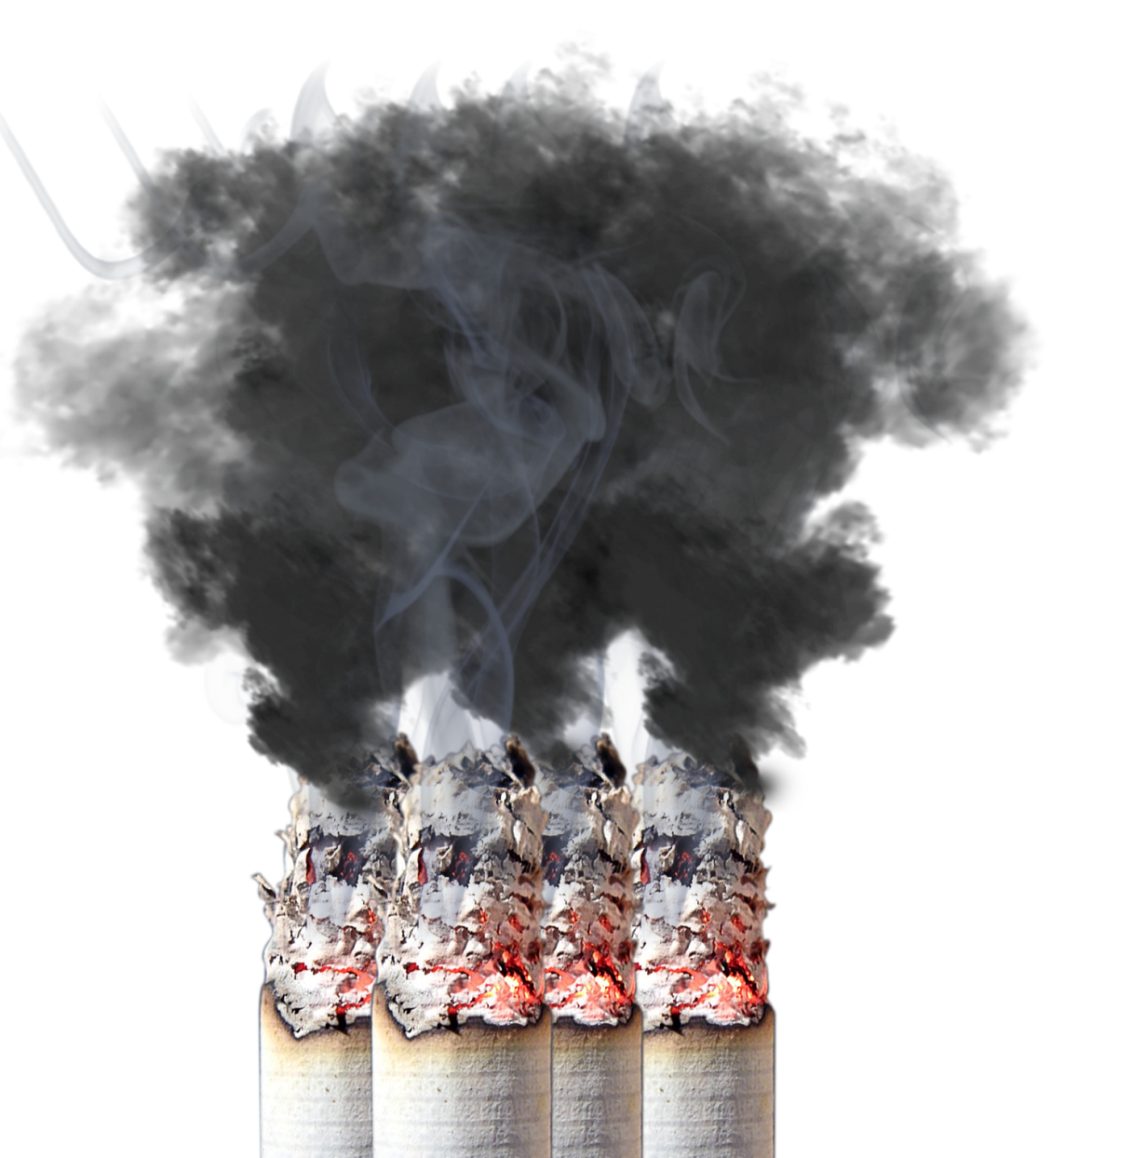
e.NHAN ĐỀ: “Ôn dịch, thuốc lá”

Slide 9
NHAN ĐỀ
Ôn dịch | + Chỉ chung các thứ bệnh nguy hiểm, lây lan rộng. + Là tiếng dùng để chửi rủa.
Thuốc lá | Là cách nói tắt của "tệ nghiện thuốc lá".
Dấu phẩy | Nhấn mạnh sắc thái biểu cảm vừa căm tức, vừa ghê tởm.
➔ Có thể diễn ý tựa văn bản lại là:
Thuốc lá, mày là đồ ôn dịch !

Slide 10
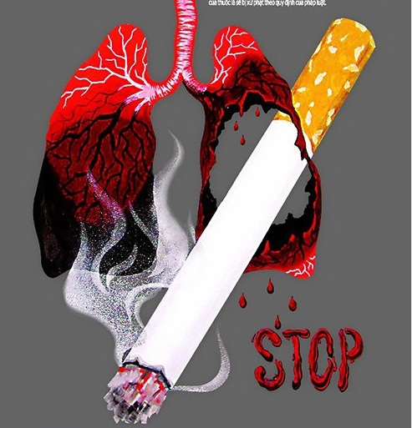
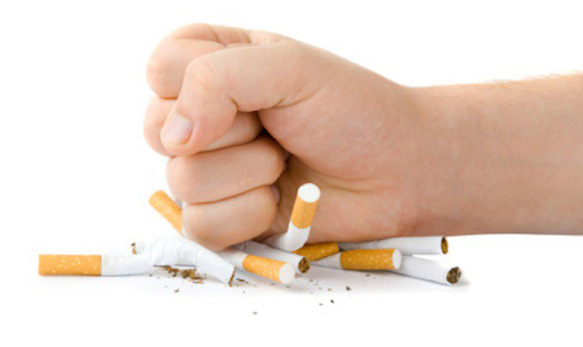
CHỦ ĐỀ VĂN BẢN
TÁC HẠI CỦA
THUỐC LÁ
LỜI KÊU GỌI CHỐNG HÚT THUỐC LÁ

Slide 11
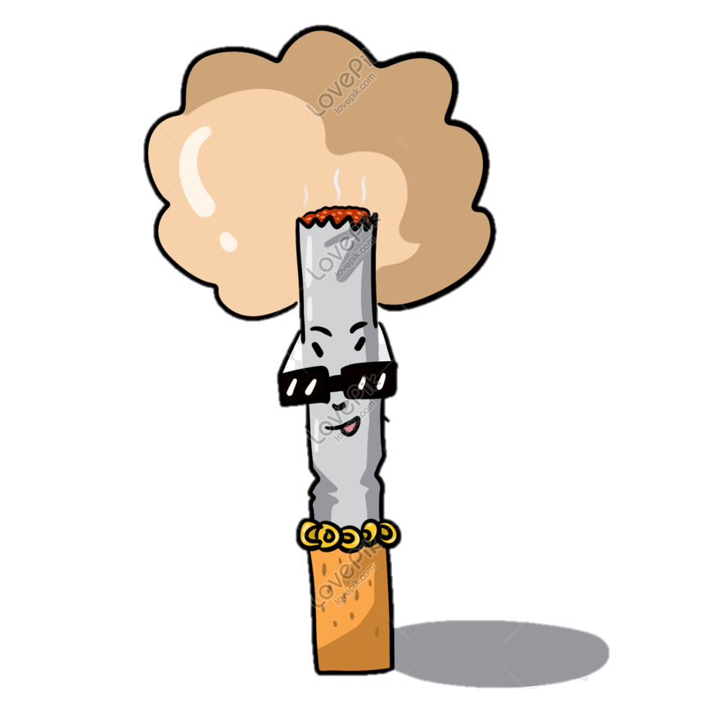
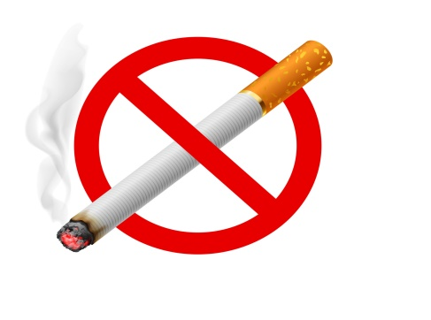
Ôn dịch, Thuốc lá
Nêu vấn đề về nạn dịch Thuốc lá
Tác hại của Thuốc lá
Đối với người hút
Đối với cộng đồng
Lời kêu gọi chống thuốc lá

Slide 12

N1
Thông báo nạn dịch thuốc lá
N2
Tác hại của việc hút thuốc
N3
Kiến nghị chống hút thuốc

Slide 13
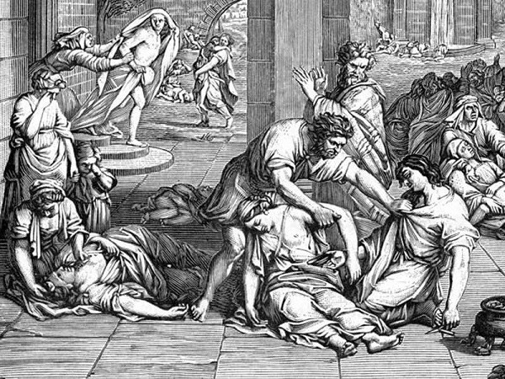
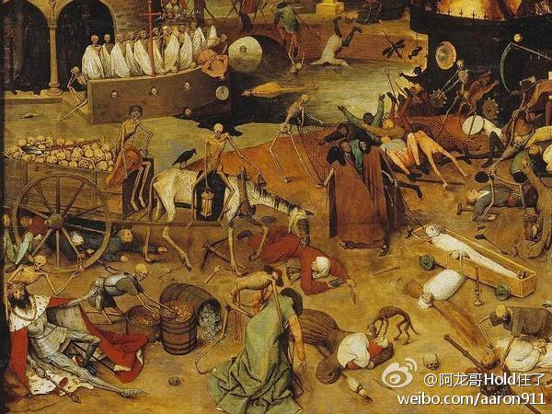
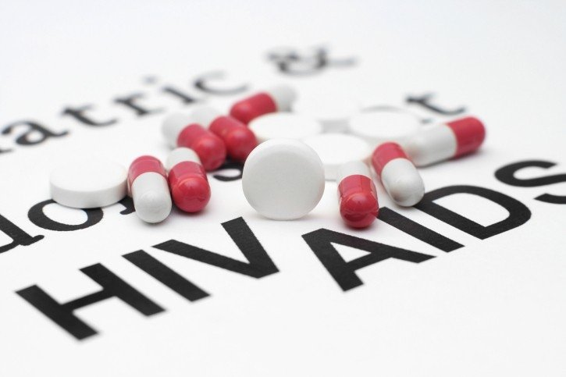
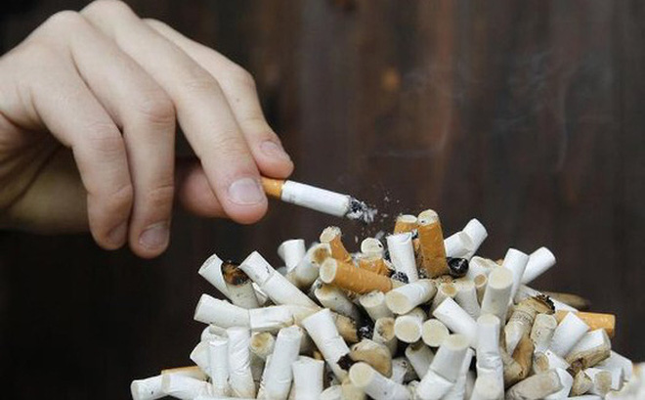
CÁC DỊCH BỆNH
AIDS
ÔN DỊCH THUỐC LÁ
Dịch hạch
Dịch thổ tả
ĐÃ DIỆT TRỪ
CHƯA TÌM RA GIẢI PHÁP
ĐÁNG SỢ HƠN CẢ AIDS
→ THUỐC LÁ LÀ MỘT LOẠI ÔN DỊCH

Slide 14

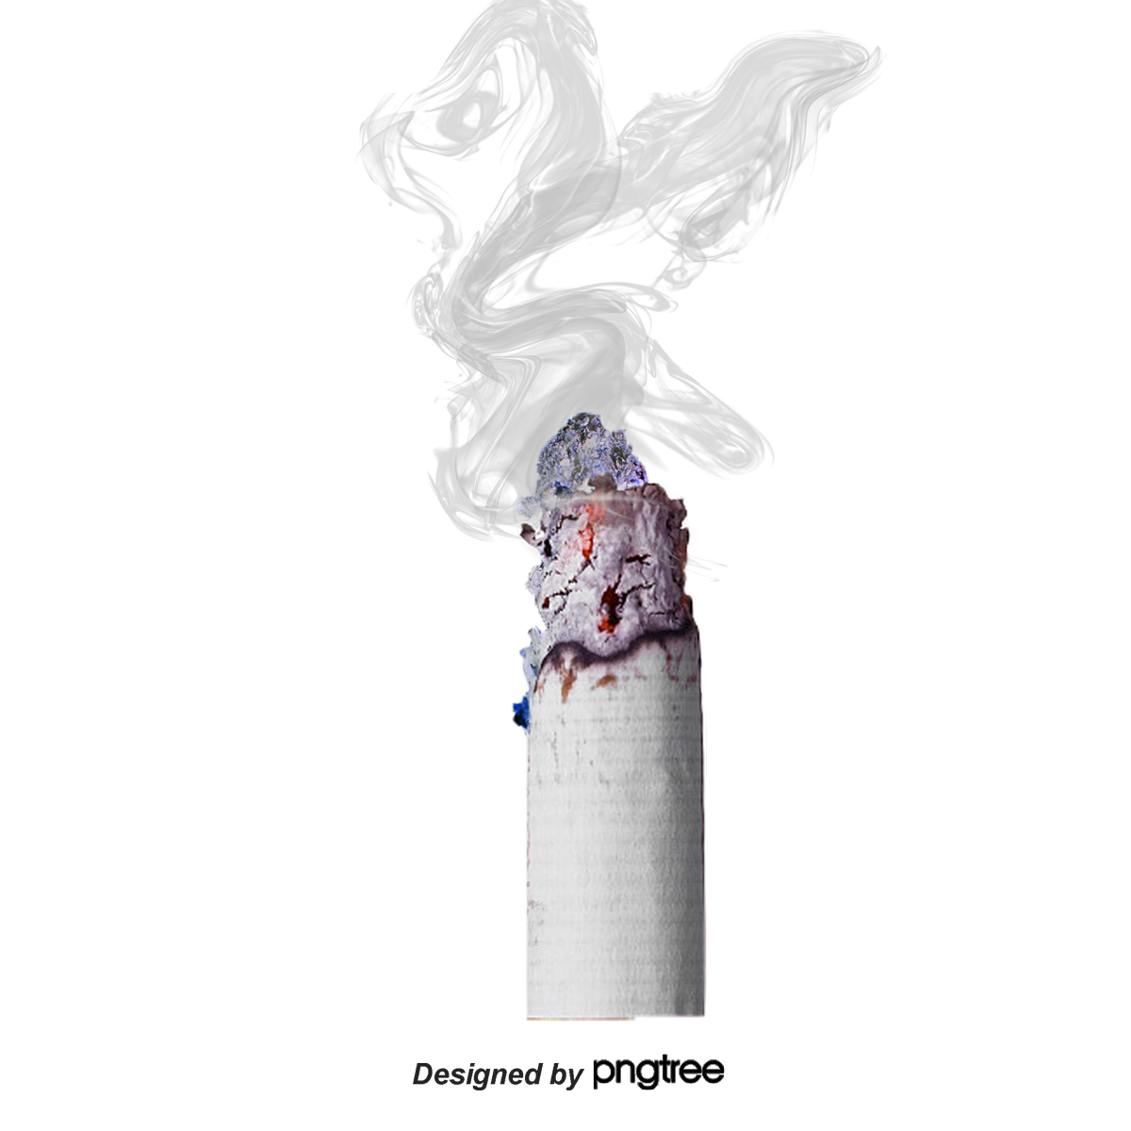
“Ôn dịch , thuốc lá” đang đe doạ sức khỏe và tính mạng loài người còn nặng hơn cả AIDS.

Slide 15
BÁO DÂN TRÍ
AIDS | Tai nạn GT | Thuốc lá
48.000 ca tử vong (từ năm 1992- nay) | 13-14.000 ca tử vong /mỗi năm | Giết 40.000 người/ mỗi năm

Slide 16
II. ĐỌC – HIỂU VĂN BẢN
1. NẠN DỊCH THUỐC LÁ
Nêu vấn đề gián tiếp.
 Nhấn mạnh hiểm hoạ to lớn của nạn dịch này.
Lời văn ngắn gọn, thông tin chính xác
Sử dụng biện pháp so sánh

Slide 17
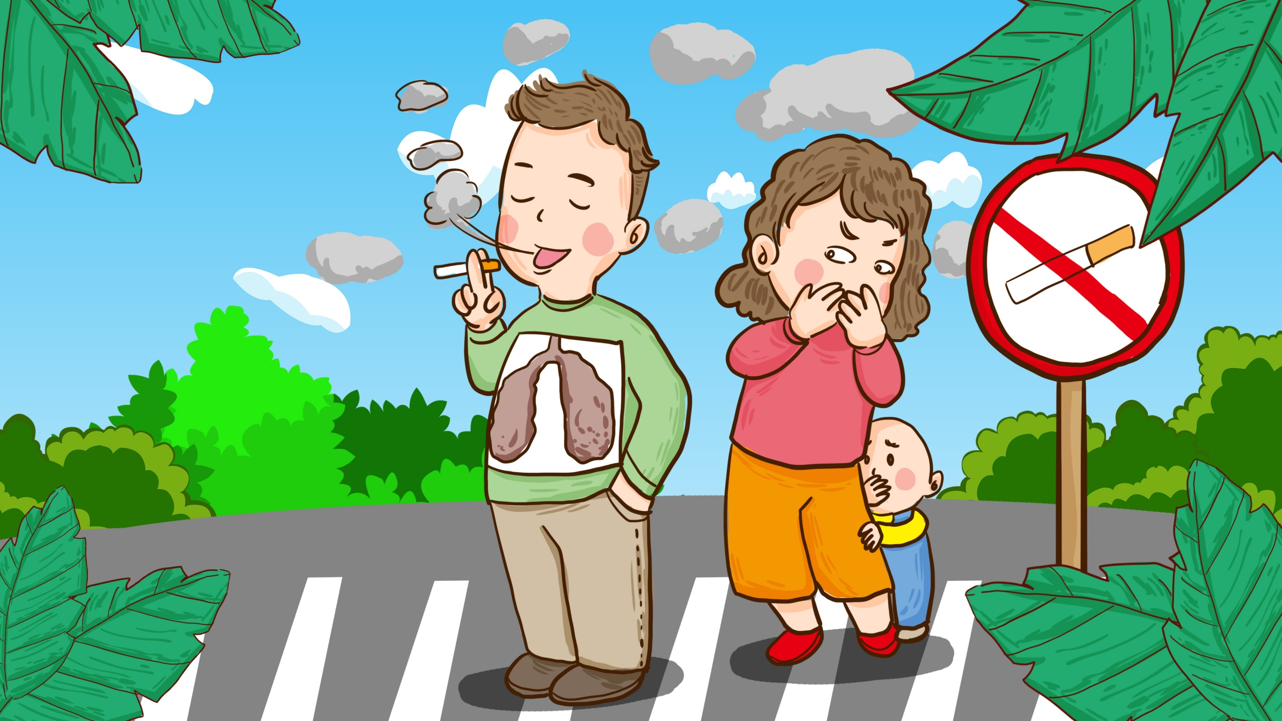
2.Tác hại của việc hút thuốc lá

Slide 18
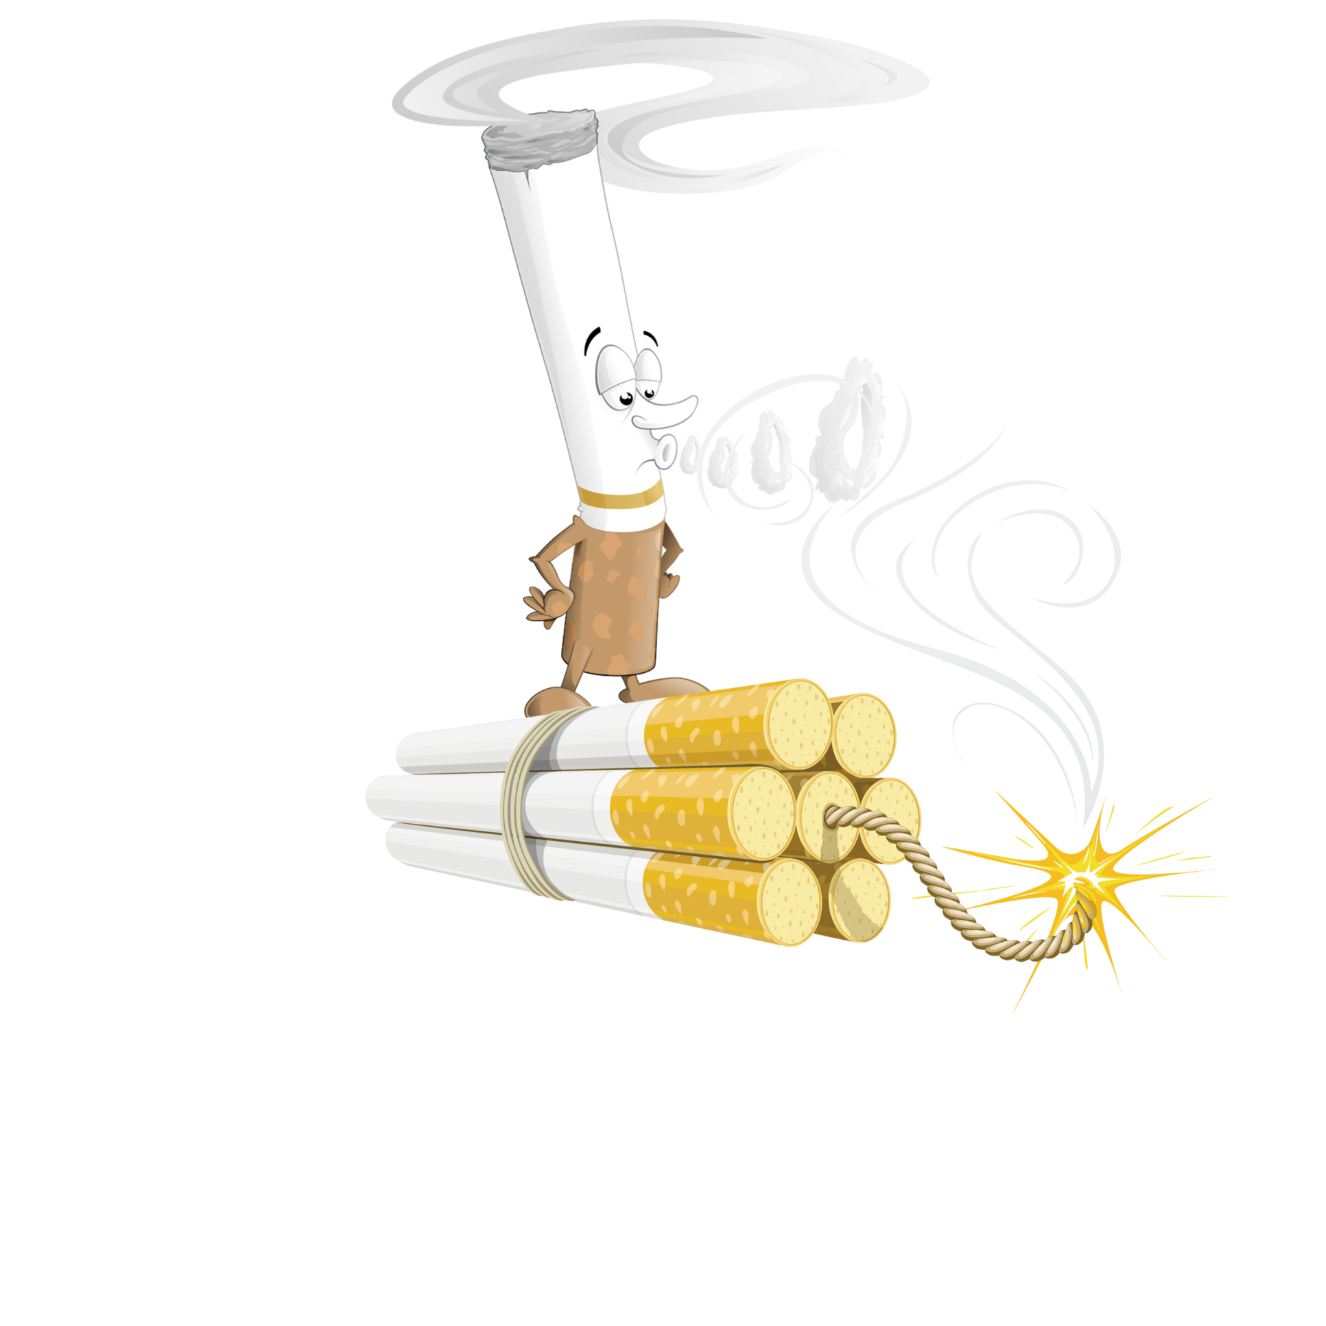
Nói về tác hại của thuốc lá, tác giả dẫn lời của ai? Qua đó em hiểu như thế nào về cách thức gây hại của thuốc lá ?

Slide 19
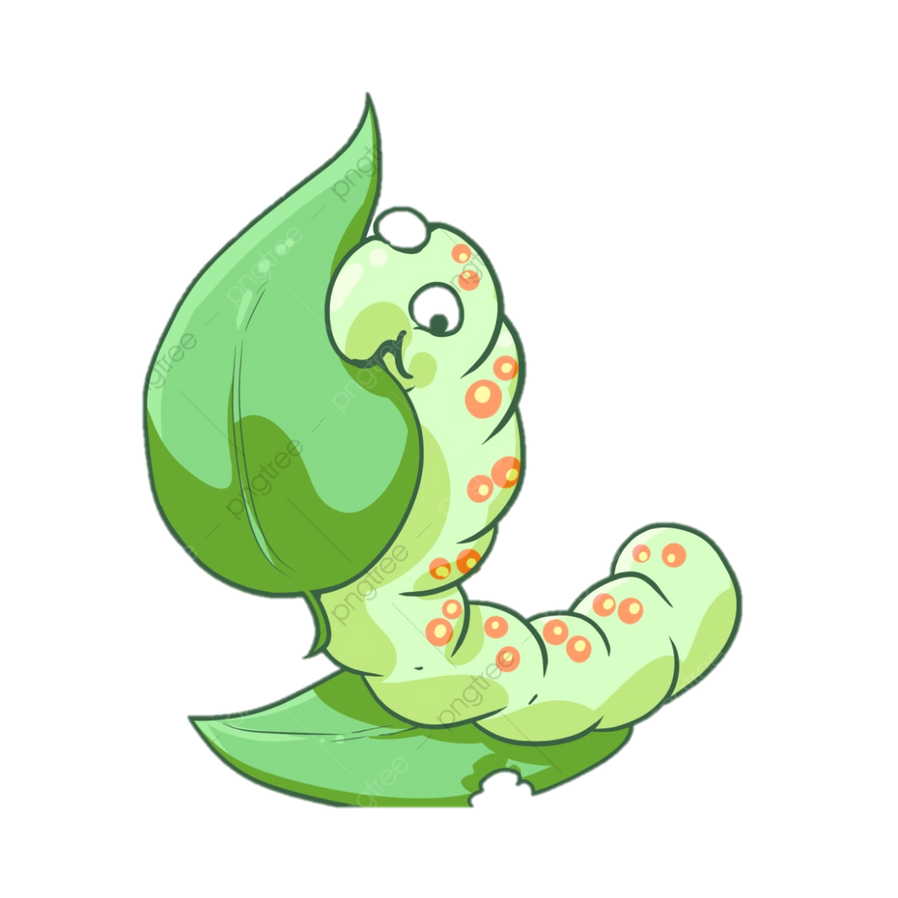
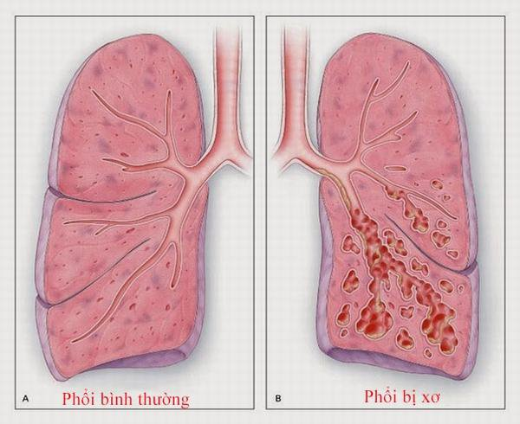
Trần Hưng Đạo: “Nếu giặc đánh như vũ bão thì không đáng sợ, đáng sợ là giặc gặm nhấm như tằm ăn dâu.”

Slide 20
02
03
01
Giặc gặm nhấm: Thuốc lá
Dâu: Con người, sức khoẻ con người
Tằm: Khói thuốc lá
 Khói thuốc lá không làm người ta lăn ra chết ngay mà nó thấm vào cơ thể khiến người ta chết dần dần.
=> Tác hại ghê gớm của thuốc lá.

Slide 21
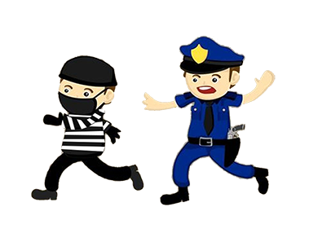

Tác hại của thuốc lá
Đối với sức khỏe
Đối với kinh tế
Đối với đạo đức
Người hút
Người xung quanh

Slide 22
Làm tê liệt lông mao => bụi, vi khuẩn tích tụ => ho hen => viêm phế quản
Khói thuốc lá chứa nhiều chất độc. Trong đó,có một số chất khi thấm vào cơ thể
Haéc - ín
- Thấm vào máu => hồng cầu không tiếp cận ô-xy => sức khỏe giảm sút.
OÂ-xít caùc-bon
Ni-coâ-tin
- Làm động mạch co thắt lại => huyết áp cao,tắt động mạch, nhồi máu cơ tim…
⇒ Dựa vào kết quả nghiên cứu của các nhà khoa học và thực tiễn điều trị tại các bệnh viện của các bác sĩ ⇒ đáng tin cậy
⇒ Lập luận cụ thể, tỉ mỉ ⇒ thuyết phục

Slide 23
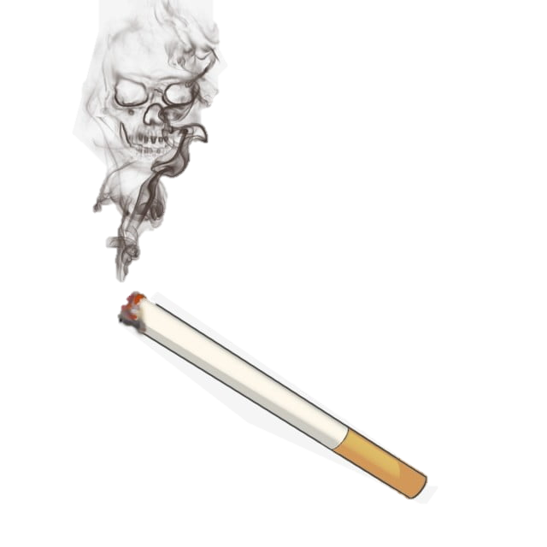
Tác hại của thuốc lá đối với sức khỏe người hút
Quan sát những hình ảnh sau và chi biết: Thuốc lá có tác hại như thế nào đối với cá nhân người hút?

Slide 24
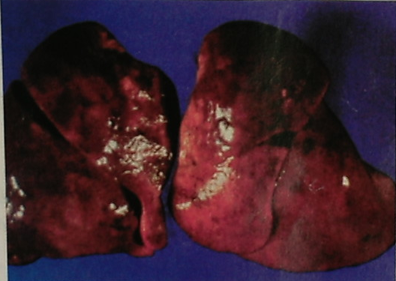
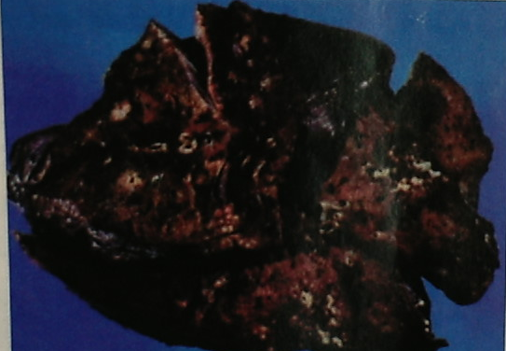
Phổi của người không hút thuốc lá
Phổi của người hút thuốc lá

Slide 25
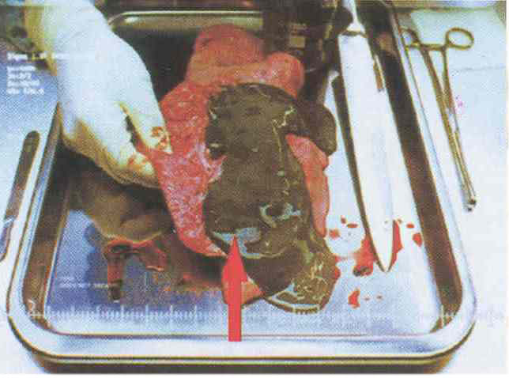
Chất nicôtin đóng lại trong phổi

Slide 26
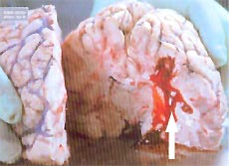
Chất ni-cô-tin của thuốc lá làm các động mạch co thắt
gây huyết áp cao, tắc động mạch làm chảy máu não

Slide 27
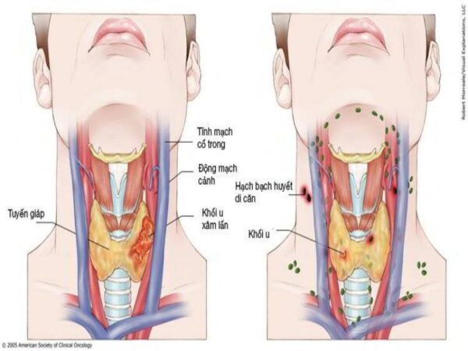
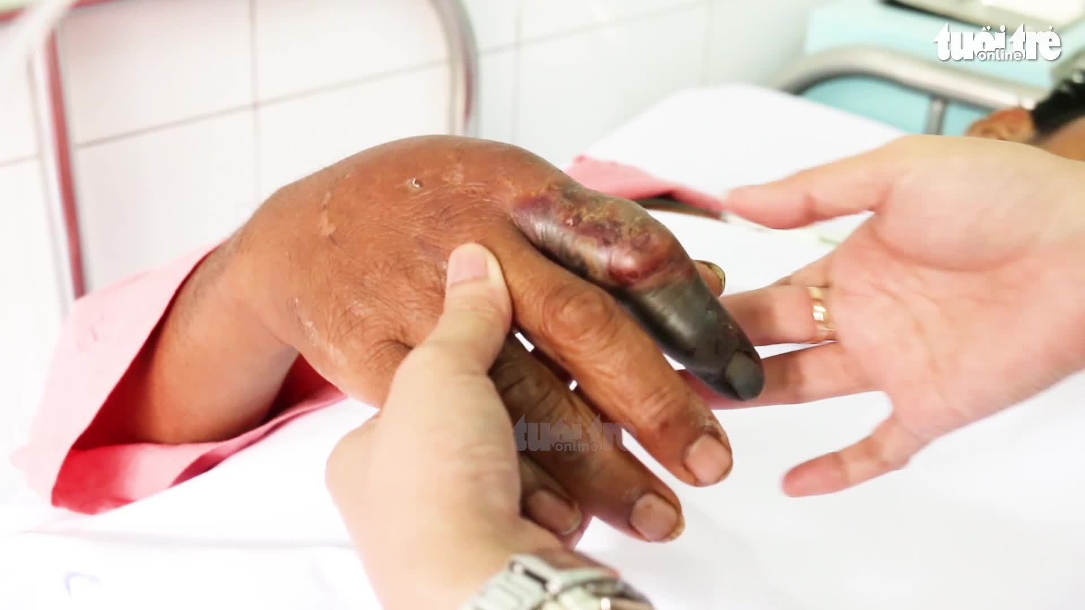
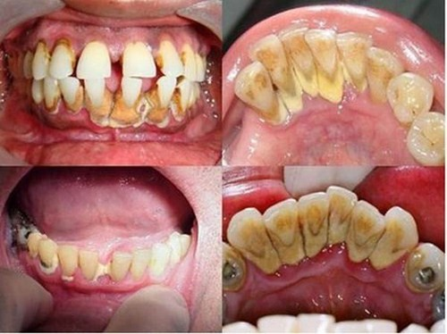
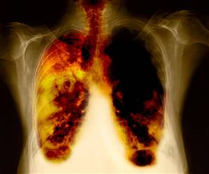
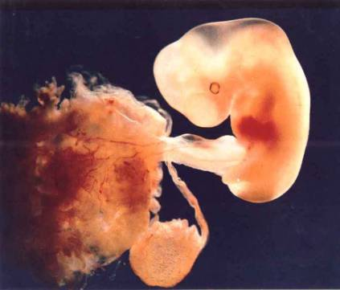
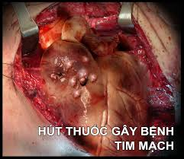
Ung thư vòm họng
Ngón tay bị hoại tử
Hôi miệng & hỏng răng
Ung thö phoåi
Saâûy thai
Bệnh về tim

Slide 28
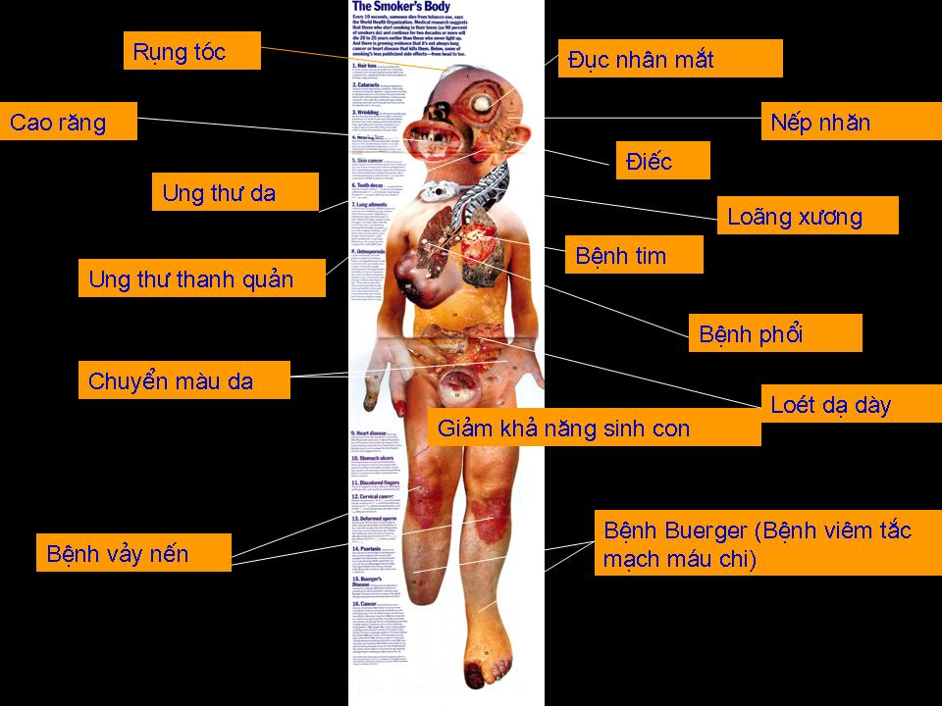
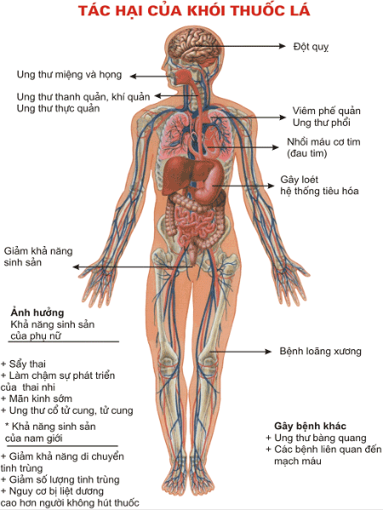

Slide 29
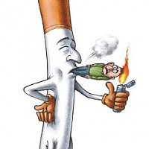
Tác hại của thuốc lá đối với sức khỏe người hút
Thuốc lá chứa nhiều chất độc thấm vào cơ thể người hút, hủy hoại nghiêm trọng đến sức khỏe con người

Slide 30
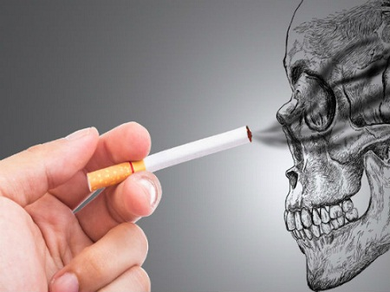
Sự kiện và con số
Khoảng 13 triệu người lớn ở vương quốc Anh hút thuốc lá. Nam giới chiếm 29%, nữ 28%
- Hiện nay gần 1/3 dân số Anh hút thuốc. Năm 1995 ở Anh cứ 5 người chết thì có 1 người chết vì thuốc lá

Slide 31
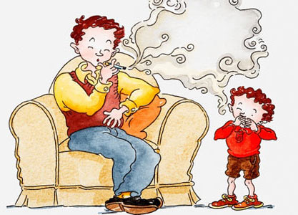
Tác hại của thuốc lá với sức khỏe người xung quanh
+ Mắc bệnh như người hút
Khói thuốc lá đầu độc những người xung quanh:
+ Mẹ mang thai đẻ non, thai nhi yếu.

Slide 32
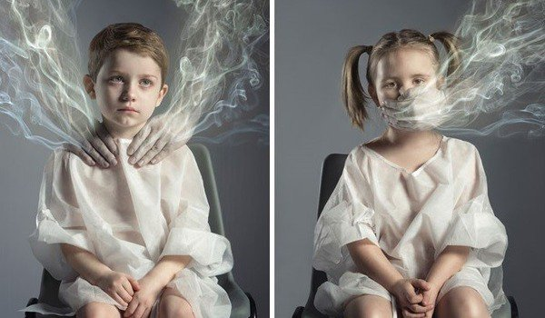
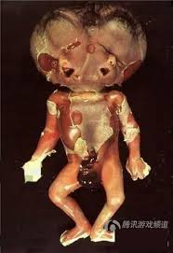
Khói thuốc ảnh hưởng đến trẻ em
Thai nhi bị nhiễm độc

Slide 33
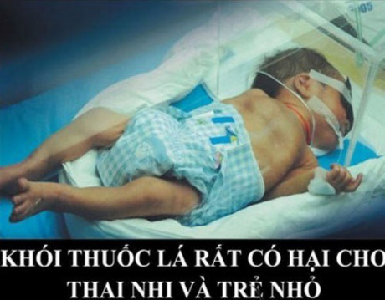
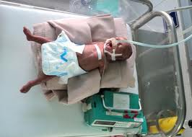
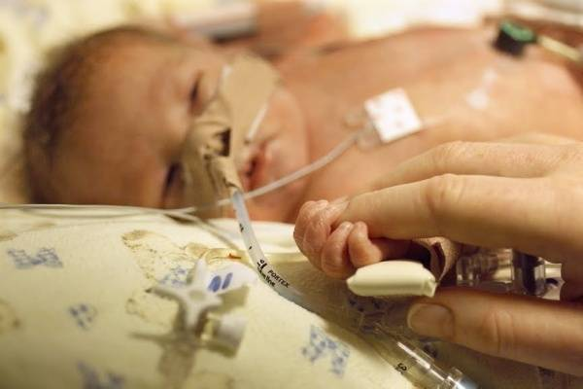
Không có một cái kết tốt đẹp cho những em bé chào đời khi trong thai kỳ mẹ luôn hút thuốc lá và hít phải khói thuốc lá.

Slide 34


Tác hại của thuốc lá với kinh tế
Mất ngày công lao động.
Tốn kém.
➔ Gánh nặng kinh tế cho gia đình và xã hội.

Slide 35
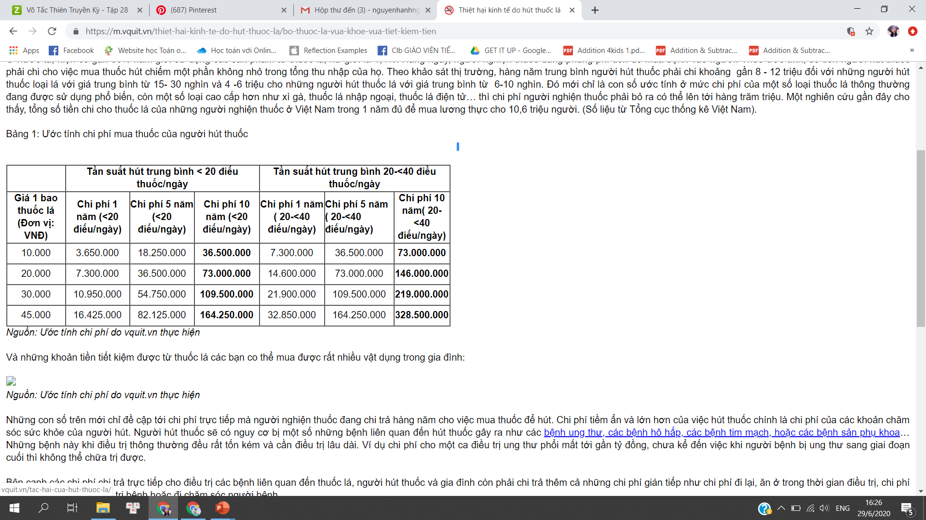
➔ Chi phí này cao gấp khoảng 4 lần phí tổn học hành, gấp 2,5 lần chi cho quần áo, gấp 2 lần chi cho khám bệnh

Slide 36
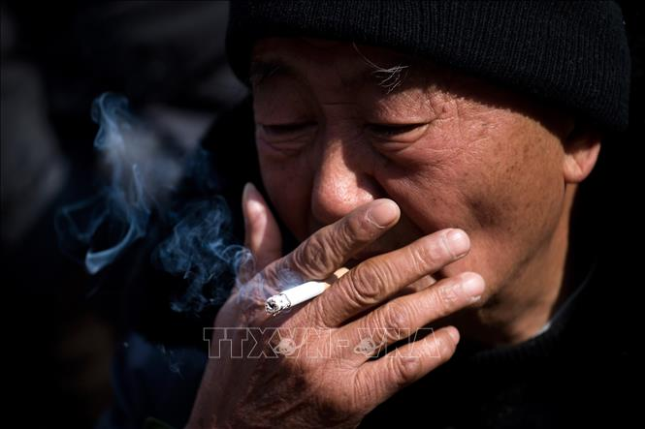
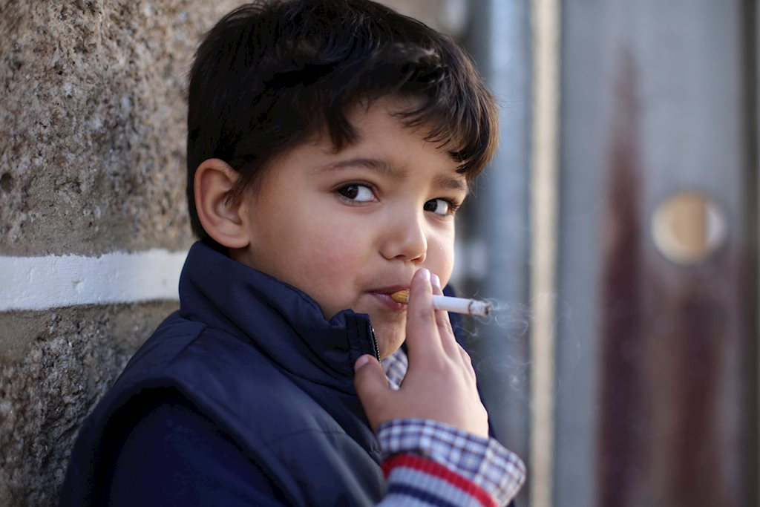

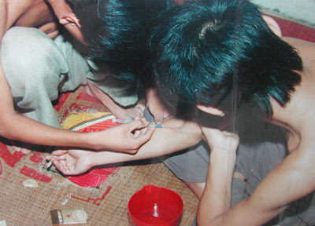
Tác hại của thuốc lá với đạo đức
Trẻ em bắt chước
Nêu gương xấu
Tiêm chích ma tuý
Phạm pháp → tù tội

Slide 37
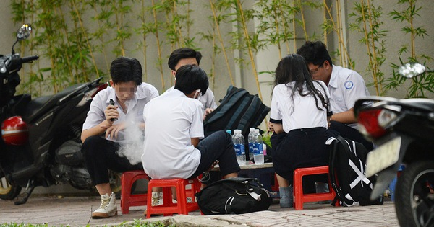
TÁC HẠI CỦA THUỐC LÁ ĐỐI VỚI GIỚI TRẺ
- Theo thống kê của Bộ y tế, năm 2013 có 17% HS hút thuốc trước 10 tuổi.
- Đối với không ít bạn học sinh, hút thuốc không chỉ là hành vi bắt chước mà còn để thể hiện đẳng cấp, sành điệu.
- Nhưng các bạn cần nhớ rằng, thuốc lá không chỉ gây hại về sức khỏe mà còn là con đường gần nhất đưa các bạn đến với những tệ nạn xã hội như ma túy, trộm cướp. Các bạn có thể phạm pháp, có thể vào tù, và quan trọng hơn là mất đi tương lai tươi sáng và làm tan nát gia đình.

Slide 38


THÔNG BÁO VỀ NẠN DỊCH THUỐC LÁ
TÁC HẠI CỦA THUỐC LÁ
VỚI CÁ NHÂN
VỚI CỘNG ĐỒNG
Ảnh hưởng tới sức khỏe
Giảm sút kinh tế.
- Nêu gương xấu, dẫn đến các tệ nạn xã hội
- Ảnh hưởng tới sức khỏe.
Ảnh hưởng tới kinh tế.
Ảnh hướng tới đạo đức
LỜI KIẾN NGHỊ CHỐNG THUỐC LÁ

Slide 39

Theo em, tại sao hút thuốc có hại như vậy nhưng vẫn có rất nhiều người hút?

Slide 40
NGUYÊN NHÂN HÚT THUỐC
Do tò mò muốn bắt chước
Do vui ,nể bạn
Do không có ý thức, thấy người ta hút mình cũng hút
Để giải trí
Vì lịch sự xã giao
…..

Slide 41

3.Lời kiến nghị

Slide 42
SO SÁNH
Nội dung | Các nước Âu Mĩ | Việt Nam
Kinh tế
Chi phí cho việc hút thuốc
Chính sách chống thuốc lá
Các dịch bệnh khác
Giàu hơn
Nghèo hơn
Nhỏ
Lớn
Hạn chế rõ ràng
Chưa triệt để
+ Chưa được đẩy lùi
+ Tệ nghiện thuốc
Đã được đẩy lùi

Slide 43

Em hãy nêu các biện pháp để phòng chống thuốc lá?

Slide 44





Slide 45


Phạt nặng đối với những người vi phạm.
Chỉ thị 12/2007/CT-TTG ngày 10/5/2007 về việc tăng cường các hoạt động phòng chống tác hại của thuốc lá

Slide 46

Để giảm thiểu tác hại của việc sử dụng các sản phẩm thuốc lá tới sức khỏe, kinh tế, xã hội và môi trường, Ngày 18 tháng 6 năm 2012, Quốc hội khóa XIII, kỳ họp thứ 3 đã thông qua Luật Phòng, chống tác hại của thuốc lá (Luật PCTH thuốc lá).

Slide 47

Cấm quảng cáo thuốc lá
Theo Thông tư hướng dẫn thực hiện Pháp lệnh Quảng cáo và Nghị quyết của Chính phủ, các quảng cáo thuốc lá dưới mọi hình thức, kể cả việc sử dụng tên, nhãn hiệu và biểu tượng của các sản phẩm thuốc lá đều bị cấm.

Slide 48



Tuyên truyền kêu gọi mọi người kiên quyết chống thuốc lá

Slide 49


Vũ khí hủy diệt hàng loạt
5 triệu người chết mỗi năm
Biển báo giao thông hình điếu thuốc nổi bật trên đường phố Brazil. Tấm biển có nội dung “Pare”, đồng nghĩa với lời kêu gọi hãy ngừng hút thuốc.

Slide 50




Đăng các hình ảnh và thông tin cảnh báo trên vỏ bao thuốc lá

Slide 51

Truyền thông, báo chí rất chú trọng tuyên truyền phòng chống thuốc lá

Slide 52


Học sinh, sinh viên tham gia chiến dịch phòng chống thuốc lá

Slide 53







Học sinh tham gia vẽ tranh cổ động phòng chống thuốc lá

Slide 54
Câu cảm thán và
lời kêu gọi sau có tác dụng gì: “Nghĩ đến mà kinh! Đã đến lúc mọi người phải đứng lên chống lại, ngăn ngừa
nạn ôn dịch này.”

Slide 55
“NGHĨ ĐẾN MÀ KINH! ĐÃ ĐẾN LÚC MỌI NGƯỜI PHẢI ĐỨNG LÊN CHỐNG LẠI, NGĂN NGỪA NẠN ÔN DỊCH NÀY”
01
Mở đầu văn bản là tiếng báo động trực tiếp vang lên và khép lại bằng lời kêu gọi tha thiết của tác giả.
02
Câu cảm thán như một sự truyền cảm, giục giã người đọc hãy khẩn trương, bức thiết hơn nữa
03
Hãy cùng đứng lên ngăn chặn, chống lại nạn ôn dịch thuốc lá. Đó là hành động thiết thực, là sự tồn tại duy nhất của nhân loại.

Slide 56

LIÊN
HỆ
Sau khi thấy được tác hại của việc hút thuốc lá , là một học sinh, em thấy mình có trách nhiệm gì đối với môi trường và những người sống xung quanh em?

Slide 57
Bản thân không đua đòi hút thuốc lá.
Tuyên truyền về tác hại của thuốc lá.
Khuyên người thân, bạn bè không hút.

Slide 58
III. TỔNG KẾT:
1. Nghệ thuật
1
Lập luận chặt chẽ, dẫn chứng sinh động
Thuyết minh cụ thể, khoa học
2
So sánh giàu sức thuyết phục
3

Slide 59
2. Ý nghĩa
Với những phân tích khoa học, tác giả đã chỉ ra tác hại của việc hút thuốc lá đối với đời sống con người; từ đó phê phán và kêu gọi mọi người ngăn ngừa tệ nạn hút thuốc lá.

Slide 60
Tình huống: Em thấy người thân, người quen, bạn hút thuốc lá/ người lạ hút thuốc nơi công cộng
Quà tặng cuộc sống
Thảo luận nhóm: Xây dựng kịch bản cho tình huống trên và giải quyết
Diễn kịch: Diễn lại kịch bản trên trong 3’, HS ở dưới xem và nhận xét theo kĩ thuật 3-2-1

Slide 61

THÔNG ĐIỆP: KHÔNG KHÓI THUỐC LÁ
Nghệ thuật: Lời văn thuyết minh khoa học, số liệu cụ thể xác thực, dẫn chứng giàu sức thuyết phục.

Slide 62


Thơ vui về hút thuốc
Thuốc lào chồng hút vợ say
Thằng bé châm thuốc lăn quay ra nhà.
Có cô hàng xóm đi qua,
Ngửi thấy hơi thuốc về nhà cũng say.
Ngọc hoàng thấy vậy hay hay
Vén mây nhìn xuống cũng say thuốc lào.

